Slide 1

Uso de Mapas Conceptuales para CONEIMERA UNTELS 2024
Parte 1: Uso CmapTools® en Desktop

Slide 2

1. INSTALACIÓN DEL CMAPTOOLS

Slide 3
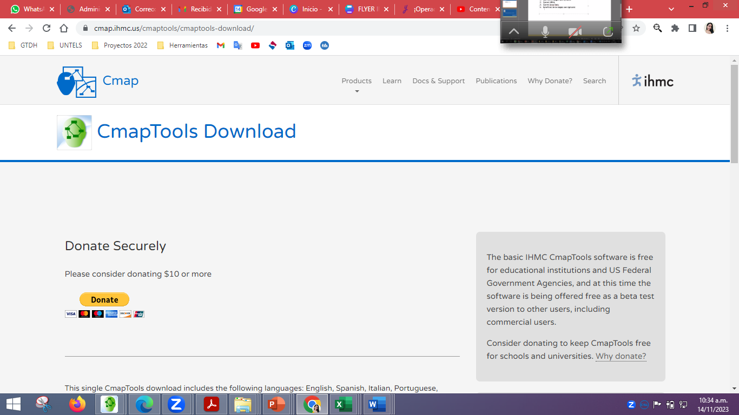

1.1 INSTALACIÓN DEL CMAPSTOOLS
Descargar https://cmap.ihmc.us/cmaptools/cmaptools-download/
Notes:
El MOVIMIENTO MITTA – UNTELS tiene como objetivos:
a. Fortalecer el sistema universitario tomando en cuenta la autonomía universitaria y la ley 30220.
b. Gestionar, administrar y atender eficientemente los servicios educativos de educación superior (innovación académica, científica y tecnológica, etc.)
c. Promover una gestión universitaria transparente, participativa y democrática.
d. Contribuir con el desarrollo de tecnologías y conocimientos la solución y mitigación de las necesidades de la sociedad limeña y el país con la formación de profesionales competitivos con capacidades suficientes para el aporte sostenible y saludable al Perú.
Son valores del MOVIMIENTO MITTA - UNTELS:
a. La DEMOCRACIA PARTICIPATIVA,
b. RESONSABILIDAD,
c. RESPETO Y TOLERANCIA, HONRADEZ Y FIDELIDAD,

Slide 4

2. INGRESO AL CMAPTOOLS

Slide 5
2.1 INGRESO AL CMAPSTOOLS

Slide 6

3. PANTALLA PRINCIPAL

Slide 7
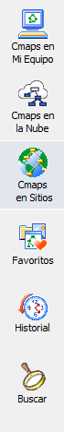
3.1 PANTALLA PRINCIPAL
Notes:
El MOVIMIENTO MITTA – UNTELS tiene como objetivos:
a. Fortalecer el sistema universitario tomando en cuenta la autonomía universitaria y la ley 30220.
b. Gestionar, administrar y atender eficientemente los servicios educativos de educación superior (innovación académica, científica y tecnológica, etc.)
c. Promover una gestión universitaria transparente, participativa y democrática.
d. Contribuir con el desarrollo de tecnologías y conocimientos la solución y mitigación de las necesidades de la sociedad limeña y el país con la formación de profesionales competitivos con capacidades suficientes para el aporte sostenible y saludable al Perú.
Son valores del MOVIMIENTO MITTA - UNTELS:
a. La DEMOCRACIA PARTICIPATIVA,
b. RESONSABILIDAD,
c. RESPETO Y TOLERANCIA, HONRADEZ Y FIDELIDAD,

Slide 8

4. MENÚ DEL CMAPTOOLS

Slide 9
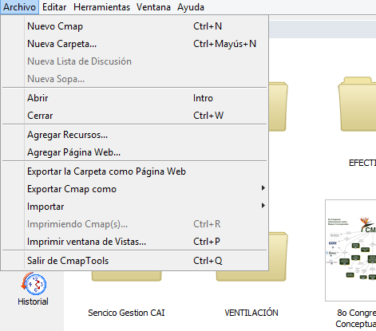
4.1 MENÚ ARCHIVO
CREAR MAPA
1
CREAR CARPETAS
2
ABRIR MAPA
3
CERRAR MAPA
4
AGREGAR RECURSOS (DOCUMENTOS, VIDEOS, IMÁGENES)
5
AGREGAR LINKS DE PÁGINAS WEB
6
7
8
EXPORTAR MAPA EN DIFERENTES TIPOS DE DOCUMENTOS
9
10
SALIR DEL CMAPTOOLS
11
Notes:
El MOVIMIENTO MITTA – UNTELS tiene como objetivos:
a. Fortalecer el sistema universitario tomando en cuenta la autonomía universitaria y la ley 30220.
b. Gestionar, administrar y atender eficientemente los servicios educativos de educación superior (innovación académica, científica y tecnológica, etc.)
c. Promover una gestión universitaria transparente, participativa y democrática.
d. Contribuir con el desarrollo de tecnologías y conocimientos la solución y mitigación de las necesidades de la sociedad limeña y el país con la formación de profesionales competitivos con capacidades suficientes para el aporte sostenible y saludable al Perú.
Son valores del MOVIMIENTO MITTA - UNTELS:
a. La DEMOCRACIA PARTICIPATIVA,
b. RESONSABILIDAD,
c. RESPETO Y TOLERANCIA, HONRADEZ Y FIDELIDAD,

Slide 10
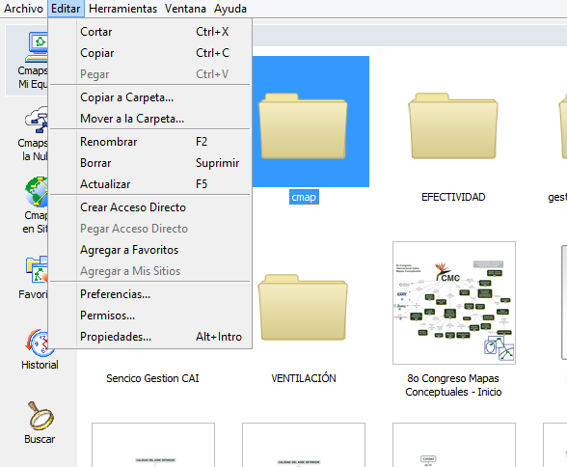
4.2 MENU EDITAR
1
CORTAR RECURSOS, MAPAS Y CARPETAS
COPIAR RECURSOS, MAPAS Y CARPETAS
2
3
COPIAR UNA CARPETA
MOVER UNA CARPTEA A OTRA
4
RENOMBRAR CARPETAS, RECURSOS O MAPAS
5
6
BORRAR CARPETAS, RECURSOS Y MAPAS
ACTUALIZAR LA PÁGINA DEL CMAPTOOLS
7
8
9
10
11
12
Notes:
El MOVIMIENTO MITTA – UNTELS tiene como objetivos:
a. Fortalecer el sistema universitario tomando en cuenta la autonomía universitaria y la ley 30220.
b. Gestionar, administrar y atender eficientemente los servicios educativos de educación superior (innovación académica, científica y tecnológica, etc.)
c. Promover una gestión universitaria transparente, participativa y democrática.
d. Contribuir con el desarrollo de tecnologías y conocimientos la solución y mitigación de las necesidades de la sociedad limeña y el país con la formación de profesionales competitivos con capacidades suficientes para el aporte sostenible y saludable al Perú.
Son valores del MOVIMIENTO MITTA - UNTELS:
a. La DEMOCRACIA PARTICIPATIVA,
b. RESONSABILIDAD,
c. RESPETO Y TOLERANCIA, HONRADEZ Y FIDELIDAD,

Slide 11
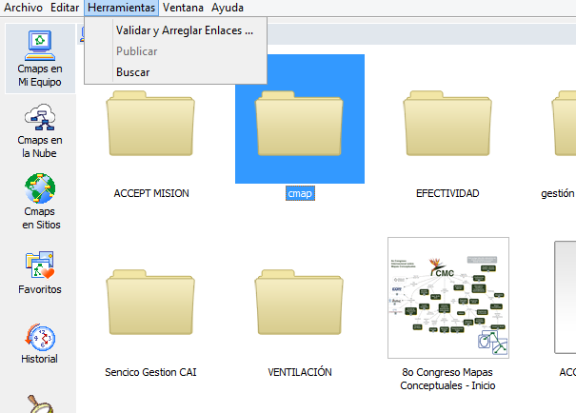
4.3 MENÚ HERRAMIENTAS
1
2
HERRAMIENTA PARA BUSCAR MAPAS Y DOCUMENTOS
Notes:
El MOVIMIENTO MITTA – UNTELS tiene como objetivos:
a. Fortalecer el sistema universitario tomando en cuenta la autonomía universitaria y la ley 30220.
b. Gestionar, administrar y atender eficientemente los servicios educativos de educación superior (innovación académica, científica y tecnológica, etc.)
c. Promover una gestión universitaria transparente, participativa y democrática.
d. Contribuir con el desarrollo de tecnologías y conocimientos la solución y mitigación de las necesidades de la sociedad limeña y el país con la formación de profesionales competitivos con capacidades suficientes para el aporte sostenible y saludable al Perú.
Son valores del MOVIMIENTO MITTA - UNTELS:
a. La DEMOCRACIA PARTICIPATIVA,
b. RESONSABILIDAD,
c. RESPETO Y TOLERANCIA, HONRADEZ Y FIDELIDAD,

Slide 12

5. FUNCIONES BÁSICAS

Slide 13
5.1 CREAR LIENZO DE NUEVO MAPA
Notes:
El MOVIMIENTO MITTA – UNTELS tiene como objetivos:
a. Fortalecer el sistema universitario tomando en cuenta la autonomía universitaria y la ley 30220.
b. Gestionar, administrar y atender eficientemente los servicios educativos de educación superior (innovación académica, científica y tecnológica, etc.)
c. Promover una gestión universitaria transparente, participativa y democrática.
d. Contribuir con el desarrollo de tecnologías y conocimientos la solución y mitigación de las necesidades de la sociedad limeña y el país con la formación de profesionales competitivos con capacidades suficientes para el aporte sostenible y saludable al Perú.
Son valores del MOVIMIENTO MITTA - UNTELS:
a. La DEMOCRACIA PARTICIPATIVA,
b. RESONSABILIDAD,
c. RESPETO Y TOLERANCIA, HONRADEZ Y FIDELIDAD,

Slide 14
5.2 CREAR MAPA CONCEPTUAL DIGITANDO EN EL TABLERO
Notes:
El MOVIMIENTO MITTA – UNTELS tiene como objetivos:
a. Fortalecer el sistema universitario tomando en cuenta la autonomía universitaria y la ley 30220.
b. Gestionar, administrar y atender eficientemente los servicios educativos de educación superior (innovación académica, científica y tecnológica, etc.)
c. Promover una gestión universitaria transparente, participativa y democrática.
d. Contribuir con el desarrollo de tecnologías y conocimientos la solución y mitigación de las necesidades de la sociedad limeña y el país con la formación de profesionales competitivos con capacidades suficientes para el aporte sostenible y saludable al Perú.
Son valores del MOVIMIENTO MITTA - UNTELS:
a. La DEMOCRACIA PARTICIPATIVA,
b. RESONSABILIDAD,
c. RESPETO Y TOLERANCIA, HONRADEZ Y FIDELIDAD,

Slide 15

5.3 CREAR MAPA CONCEPTUAL UTILIZANDO “DESGLOSE DEL CMAP”
Notes:
El MOVIMIENTO MITTA – UNTELS tiene como objetivos:
a. Fortalecer el sistema universitario tomando en cuenta la autonomía universitaria y la ley 30220.
b. Gestionar, administrar y atender eficientemente los servicios educativos de educación superior (innovación académica, científica y tecnológica, etc.)
c. Promover una gestión universitaria transparente, participativa y democrática.
d. Contribuir con el desarrollo de tecnologías y conocimientos la solución y mitigación de las necesidades de la sociedad limeña y el país con la formación de profesionales competitivos con capacidades suficientes para el aporte sostenible y saludable al Perú.
Son valores del MOVIMIENTO MITTA - UNTELS:
a. La DEMOCRACIA PARTICIPATIVA,
b. RESONSABILIDAD,
c. RESPETO Y TOLERANCIA, HONRADEZ Y FIDELIDAD,

Slide 16
5.4 AÑADIR RECURSOS
DOCUMENTOS (PDF, EXCEL, PPT, WORD, ETC.)
IMÁGENES
VIDEOS
PÁGINAS WEB
ENLACES DE VIDEOS
Notes:
El MOVIMIENTO MITTA – UNTELS tiene como objetivos:
a. Fortalecer el sistema universitario tomando en cuenta la autonomía universitaria y la ley 30220.
b. Gestionar, administrar y atender eficientemente los servicios educativos de educación superior (innovación académica, científica y tecnológica, etc.)
c. Promover una gestión universitaria transparente, participativa y democrática.
d. Contribuir con el desarrollo de tecnologías y conocimientos la solución y mitigación de las necesidades de la sociedad limeña y el país con la formación de profesionales competitivos con capacidades suficientes para el aporte sostenible y saludable al Perú.
Son valores del MOVIMIENTO MITTA - UNTELS:
a. La DEMOCRACIA PARTICIPATIVA,
b. RESONSABILIDAD,
c. RESPETO Y TOLERANCIA, HONRADEZ Y FIDELIDAD,

Slide 17
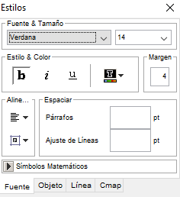
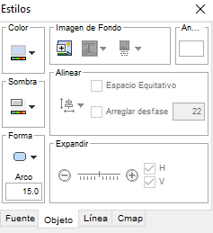
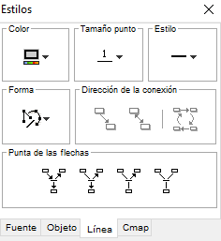
5.5 EDITAR LA ESTÉTICA DE NUESTRO MAPA CONCEPTUAL
Notes:
El MOVIMIENTO MITTA – UNTELS tiene como objetivos:
a. Fortalecer el sistema universitario tomando en cuenta la autonomía universitaria y la ley 30220.
b. Gestionar, administrar y atender eficientemente los servicios educativos de educación superior (innovación académica, científica y tecnológica, etc.)
c. Promover una gestión universitaria transparente, participativa y democrática.
d. Contribuir con el desarrollo de tecnologías y conocimientos la solución y mitigación de las necesidades de la sociedad limeña y el país con la formación de profesionales competitivos con capacidades suficientes para el aporte sostenible y saludable al Perú.
Son valores del MOVIMIENTO MITTA - UNTELS:
a. La DEMOCRACIA PARTICIPATIVA,
b. RESONSABILIDAD,
c. RESPETO Y TOLERANCIA, HONRADEZ Y FIDELIDAD,

Slide 18
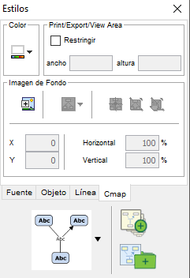
5.6 EDITAR FONDO
Notes:
El MOVIMIENTO MITTA – UNTELS tiene como objetivos:
a. Fortalecer el sistema universitario tomando en cuenta la autonomía universitaria y la ley 30220.
b. Gestionar, administrar y atender eficientemente los servicios educativos de educación superior (innovación académica, científica y tecnológica, etc.)
c. Promover una gestión universitaria transparente, participativa y democrática.
d. Contribuir con el desarrollo de tecnologías y conocimientos la solución y mitigación de las necesidades de la sociedad limeña y el país con la formación de profesionales competitivos con capacidades suficientes para el aporte sostenible y saludable al Perú.
Son valores del MOVIMIENTO MITTA - UNTELS:
a. La DEMOCRACIA PARTICIPATIVA,
b. RESONSABILIDAD,
c. RESPETO Y TOLERANCIA, HONRADEZ Y FIDELIDAD,

Slide 19
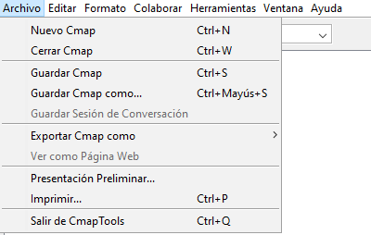
5.7 GUARDAR MAPA CONCEPTUAL
Notes:
El MOVIMIENTO MITTA – UNTELS tiene como objetivos:
a. Fortalecer el sistema universitario tomando en cuenta la autonomía universitaria y la ley 30220.
b. Gestionar, administrar y atender eficientemente los servicios educativos de educación superior (innovación académica, científica y tecnológica, etc.)
c. Promover una gestión universitaria transparente, participativa y democrática.
d. Contribuir con el desarrollo de tecnologías y conocimientos la solución y mitigación de las necesidades de la sociedad limeña y el país con la formación de profesionales competitivos con capacidades suficientes para el aporte sostenible y saludable al Perú.
Son valores del MOVIMIENTO MITTA - UNTELS:
a. La DEMOCRACIA PARTICIPATIVA,
b. RESONSABILIDAD,
c. RESPETO Y TOLERANCIA, HONRADEZ Y FIDELIDAD,

Slide 20
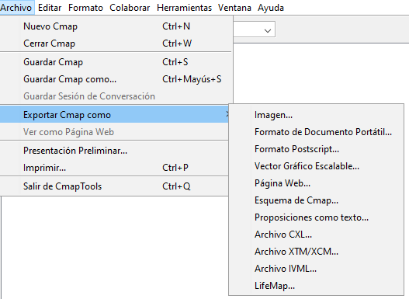

5.8 EXPORTAR MAPA CONCEPTUAL
Notes:
El MOVIMIENTO MITTA – UNTELS tiene como objetivos:
a. Fortalecer el sistema universitario tomando en cuenta la autonomía universitaria y la ley 30220.
b. Gestionar, administrar y atender eficientemente los servicios educativos de educación superior (innovación académica, científica y tecnológica, etc.)
c. Promover una gestión universitaria transparente, participativa y democrática.
d. Contribuir con el desarrollo de tecnologías y conocimientos la solución y mitigación de las necesidades de la sociedad limeña y el país con la formación de profesionales competitivos con capacidades suficientes para el aporte sostenible y saludable al Perú.
Son valores del MOVIMIENTO MITTA - UNTELS:
a. La DEMOCRACIA PARTICIPATIVA,
b. RESONSABILIDAD,
c. RESPETO Y TOLERANCIA, HONRADEZ Y FIDELIDAD,

Slide 21

5.9 HERRAMIENTA BUSCAR
Notes:
El MOVIMIENTO MITTA – UNTELS tiene como objetivos:
a. Fortalecer el sistema universitario tomando en cuenta la autonomía universitaria y la ley 30220.
b. Gestionar, administrar y atender eficientemente los servicios educativos de educación superior (innovación académica, científica y tecnológica, etc.)
c. Promover una gestión universitaria transparente, participativa y democrática.
d. Contribuir con el desarrollo de tecnologías y conocimientos la solución y mitigación de las necesidades de la sociedad limeña y el país con la formación de profesionales competitivos con capacidades suficientes para el aporte sostenible y saludable al Perú.
Son valores del MOVIMIENTO MITTA - UNTELS:
a. La DEMOCRACIA PARTICIPATIVA,
b. RESONSABILIDAD,
c. RESPETO Y TOLERANCIA, HONRADEZ Y FIDELIDAD,

Slide 22
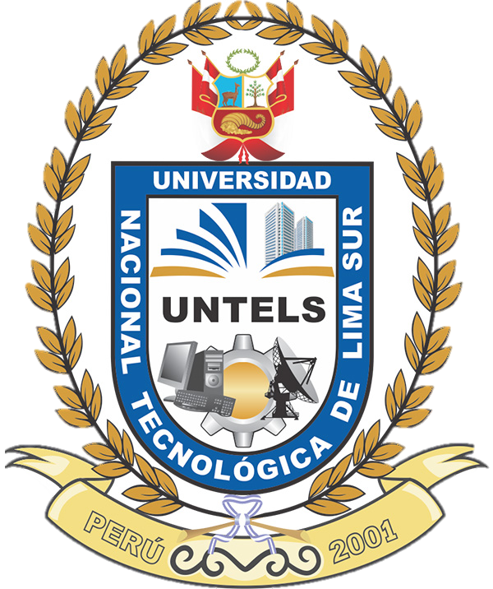
“Uso de Mapas Conceptuales para CONEIMERA UNTELS 2024
Parte 1: Uso CmapTools® en Desktop”
Muchas Gracias

